Slide 1
Kiểm thử nâng cao
Bài 8: Các Tính Năng Mở Rộng Của TestNG

Slide 2



TestNG Result To Excel
So sánh TestNg và Junit

Slide 3



Phần I: TestNG Result To Excel
Báo cáo bằng excel
Cấu hình xuất báo cáo ra excel
Phần II: So sánh TestNg và Junit
Ưu khuyết điểm
Các điểm khác nhau giữa junit và testng

Slide 4

TestNG Result To Excel
Xem kết quả thực thi test case trực quan, thân thiện
Lựa chọn các tiêu chí, kết quả mong muốn khi xem báo cáo
Dễ dàng tiếp cận, quản lý và tích hợp giữa các hệ thống

Slide 5


TestNG Result To Excel
Dùng thư viện “Selenium Webdriver standalone” (có thể download tại Seleniumhq.org)
Dùng thư viện “Apache POI library” (có thể download tại https://poi.apache.org/download.html)

Slide 6








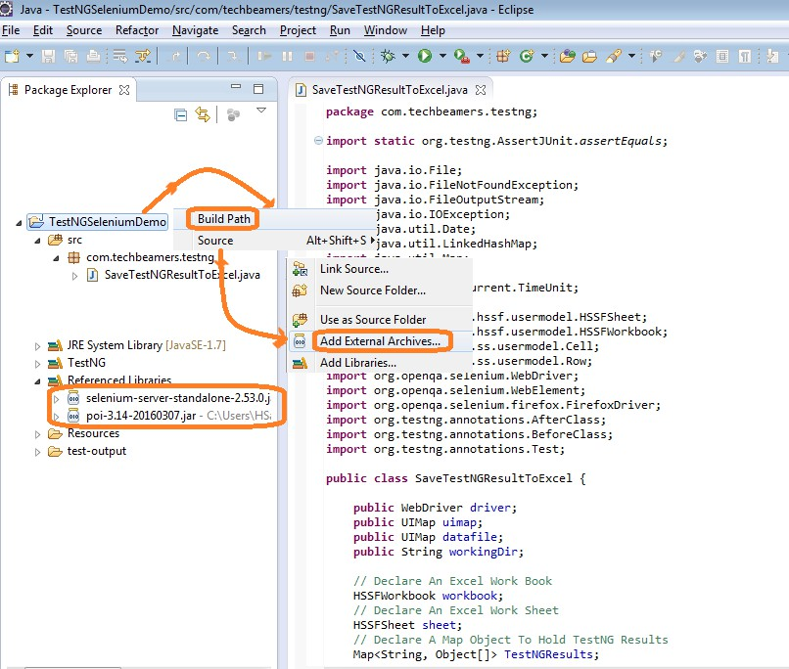
Thêm thư viện vào Project kiểm thử

Slide 7

TestNG Result To Excel
Tạo tập tin lưu trữ các thông tin Test Data sẽ sử dụng, ví dụ tập tin có tên “datafile.properties”
chứa các thông tin về địa chỉ website, user name và password…

Slide 8
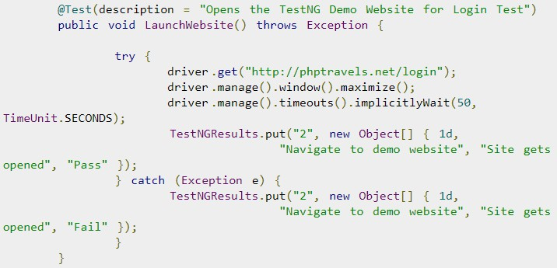
Tạo lớp kiểm thử sử dụng các test data đã được cung cấp, ví dụ cần kiểm thử đăng nhập thành công hay thất bại thì ta tạo 3 test case
  Sử dụng test case truy xuất tới website cần login

Slide 9
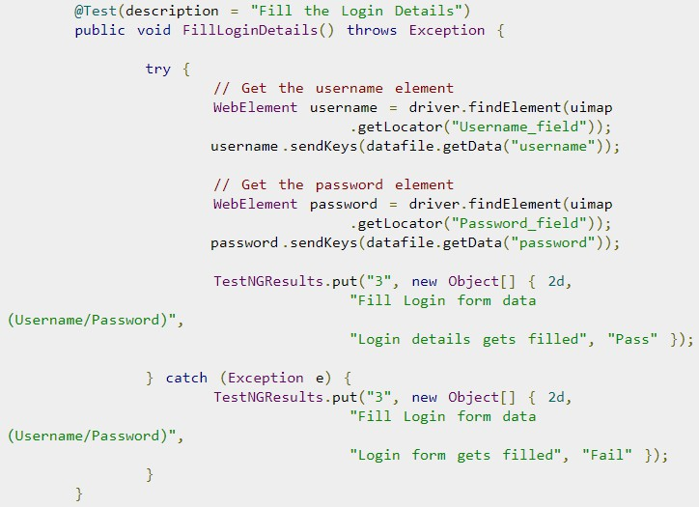
Tạo lớp kiểm thử sử dụng các test data đã được cung cấp, ví dụ cần kiểm thử đăng nhập thành công hay thất bại thì ta tạo 3 test case
  Cung cấp các thông tin login từ tâp tin test data

Slide 10
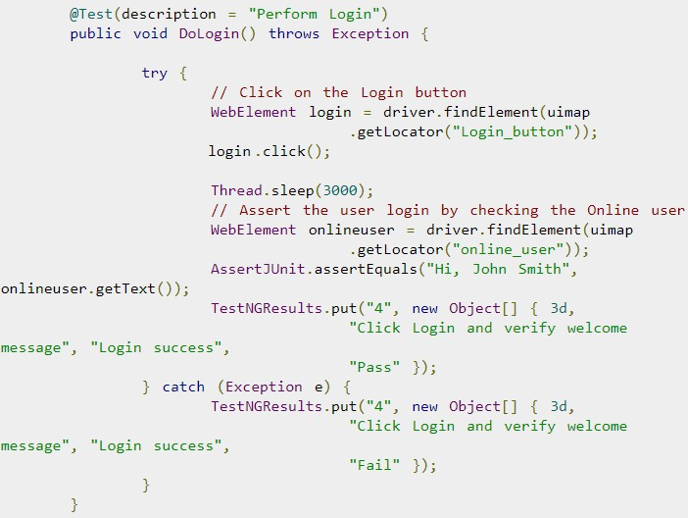
Tạo lớp kiểm thử sử dụng các test data đã được cung cấp, ví dụ cần kiểm thử đăng nhập thành công hay thất bại thì ta tạo 3 test case
  Tiến hành chạy test case và cho ra kết quả

Slide 11
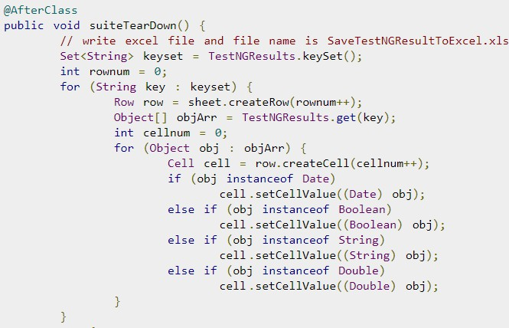
TestNG Result To Excel
Tạo phương thức xuất kết quả ra tập tin excel
Sử dụng annotation <@AfterClass> kết hợp với phương thức TearDown()

Slide 12
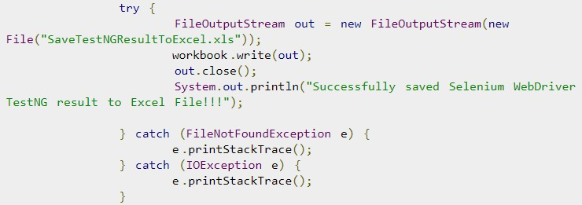
Xác định đường dẫn và tên file excel

Slide 13
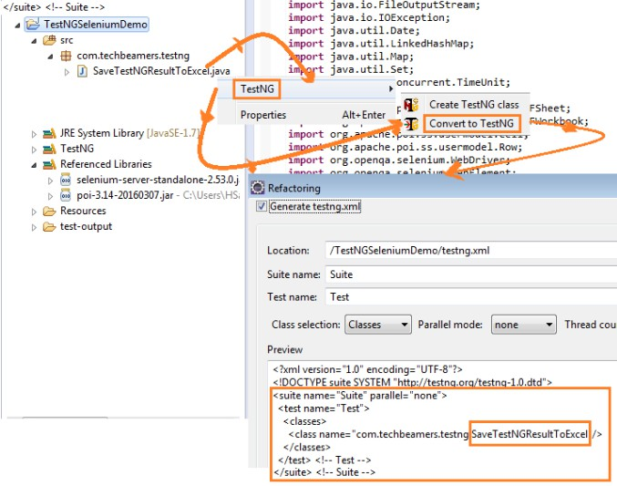
Chạy phương thức kiểm thử và tạo file testing.xml

Slide 14
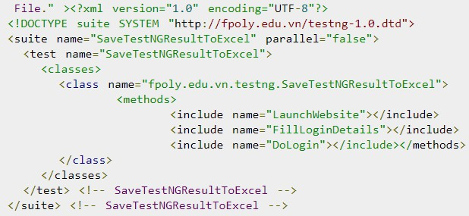
Cấu hình chạy lớp kiểm thử từ file testing.xml

Slide 15
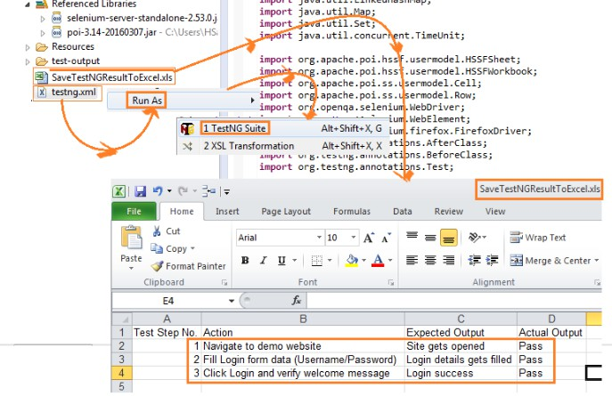
Thực thi và kiểm tra kết quả từ tập tin excel

Slide 16
Kiểm thử nâng cao
Bài 8: Các Tính Năng Mở Rộng Của TestNG (P2)

Slide 17







JUnit 4 và TestNG đều là framework mạnh cho việc kiểm thử unit test
Cả 2 đều có các tính năng tương tự nhau như annotation, para, group…

Slide 18
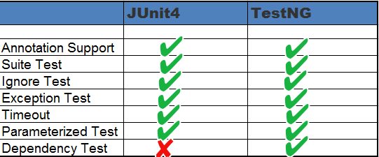
Các tính năng tương đồng

Slide 19
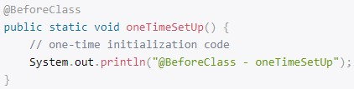

Sử dụng các annotation đa dạng
  TestNG dùng @BeforeMethod , @AfterMethod giống như cách mà Junit dùng @Before , @After
  TestNG và Junit4 dùng @Test(timeout = 1000) cho thời gian timeout
  JUnit 4, khai báo “@BeforeClass” và “@AfterClass” là
phương thức static, TestNG thì không

Slide 20
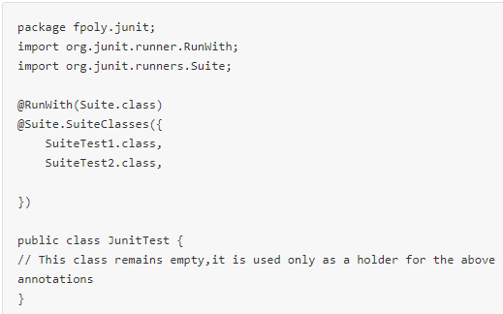
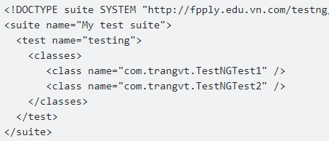
JUnit sử dụng @RunWith và @Suite để chạy các suite
TestNG sử dụng file XML để định nghĩa test case sẽ chạy cùng nhau

Slide 21
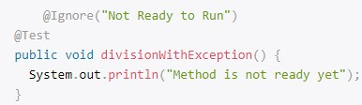
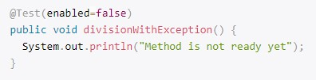
Ignore Test
  JUnit 4
TestNG

Slide 22
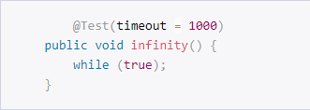
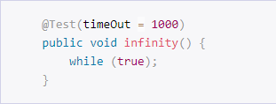
Time Test
  JUnit 4
TestNG

Slide 23
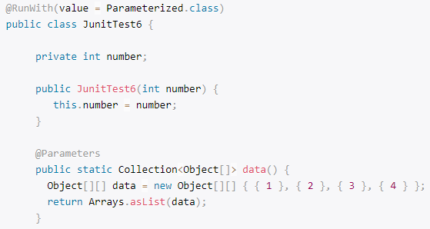
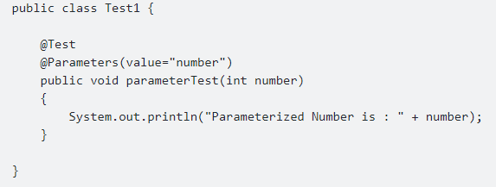
Parameterized Test
  JUnit 4 sử dụng @RunWith và @Parameter
TestNG sử dụng file XML hoặc @DataProvider

Slide 24
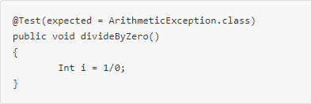
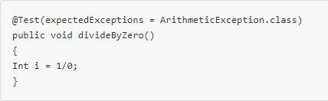
Exception Test
  JUnit 4 sử dụng @RunWith và @Parameter
TestNG sử dụng file XML hoặc @DataProvider

Slide 25
Tổng kết bài học
Phần I: TestNG Result To Excel
Báo cáo bằng excel
Cấu hình xuất báo cáo ra excel
Phần II: So sánh TestNg và Junit
Ưu khuyết điểm
Các điểm khác nhau giữa TestNg và Junit

